Slide 1
Học Tăng Cường và Tương Lai AGI
Người trình bày: [Tên của bạn]
Đơn vị: [Đơn vị công tác]
Ngày: [Ngày]

Slide 2
Nội dung chương trình
Giới thiệu về Học Tăng Cường (Reinforcement Learning)
Thành công và Hạn chế của RL
RL cho AGI: Thách thức và Cơ hội
Các Kỹ thuật RL Nâng cao cho AGI
Tương lai của RL và AGI
Kết luận
Hỏi & Đáp

Slide 3
01
Giới thiệu về Reinforcement Learning

Slide 4

Reinforcement Learning là gì?
RL là một phương pháp học máy, trong đó:
➤ Một agent học cách đưa ra quyết định trong một environment để tối đa hóa reward tích lũy.
➤ Agent học thông qua thử và sai, không cần dữ liệu được gắn nhãn.
➤ Tương tác liên tục với môi trường để cải thiện chính sách (policy).

Slide 5
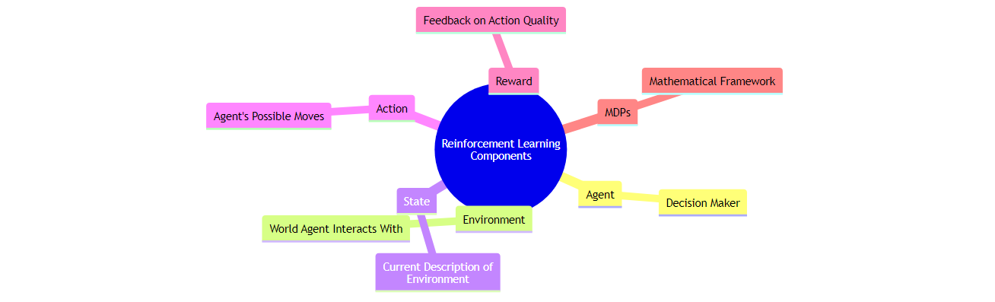
Các thành phần chính của RL
RL: Agent tương tác với môi trường.
Nhận State, thực hiện Action, nhận Reward.
MDPs: Khuôn khổ toán học cho RL.
Trạng thái hiện tại chứa đủ thông tin.

Slide 6
02
Thành Công và Hạn Chế của RL

Slide 7

Những Thành Công Vượt Bậc của RL
Chơi Game: AlphaGo, Atari (vượt trội so với con người)
Ứng dụng trong Robotics: Điều khiển robot, tự động hóa
Quản lý Tài nguyên: Tối ưu hóa sử dụng năng lượng, phân bổ tài nguyên

Slide 8
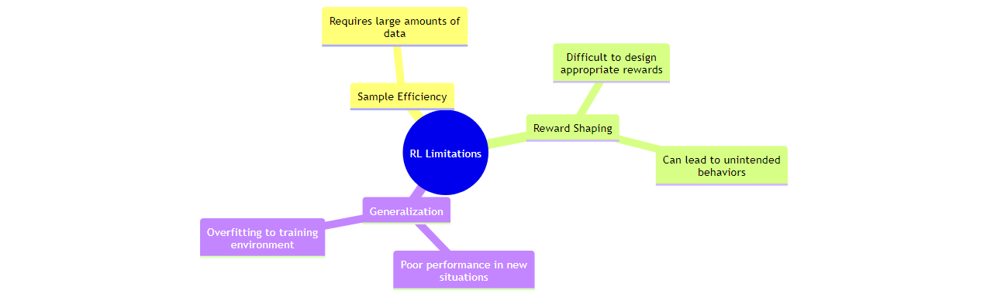
Những Hạn Chế Của RL Hiện Tại
Hiệu Quả Mẫu (Sample Efficiency): Cần rất nhiều dữ liệu để học
Định Hình Phần Thưởng (Reward Shaping): Khó khăn trong việc thiết kế phần thưởng phù hợp
Khả Năng Tổng Quát Hóa (Generalization): Khó áp dụng cho các tình huống mới

Slide 9
03
RL cho AGI: Thách Thức & Cơ Hội

Slide 10
AGI và Vai Trò của RL
RL cho AGI: Thách Thức & Cơ Hội
Định nghĩa AGI: Trí tuệ nhân tạo tổng quát.
Yêu cầu của AGI: Khả năng học hỏi, thích nghi, giải quyết vấn đề trong nhiều lĩnh vực.
Tại sao RL hứa hẹn cho AGI?
Học hỏi thông qua tương tác với môi trường.
Khả năng tự động khám phá và tối ưu hóa chiến lược.
Phù hợp với việc xây dựng các hệ thống tự chủ.

Slide 11
Thách Thức Khi Triển Khai RL cho AGI
RL cho AGI: Thách Thức & Cơ Hội
Mở rộng RL cho môi trường phức tạp, thực tế.
Không gian trạng thái và hành động lớn.
Phần thưởng thưa thớt (sparse rewards).
Sự cần thiết của động lực nội tại (intrinsic motivation) và tính tò mò.
Khám phá các trạng thái mới và học hỏi mà không cần phần thưởng bên ngoài.
Học tập phân cấp (Hierarchical Reinforcement Learning) cho các nhiệm vụ phức tạp.

Slide 12
04
Kỹ Thuật RL Nâng Cao Cho AGI

Slide 13
Meta-RL: Học Cách Học
Kỹ Thuật RL Nâng Cao Cho AGI
Mục tiêu: Huấn luyện agent có thể nhanh chóng thích nghi với các nhiệm vụ mới.
Cách tiếp cận: Học một quy trình học tập (learning procedure) thay vì một chính sách cụ thể.
Ứng dụng: Chuyển kiến thức giữa các môi trường khác nhau, giải quyết các bài toán few-shot learning.
Ví dụ: Mô hình MAML (Model-Agnostic Meta-Learning).

Slide 14
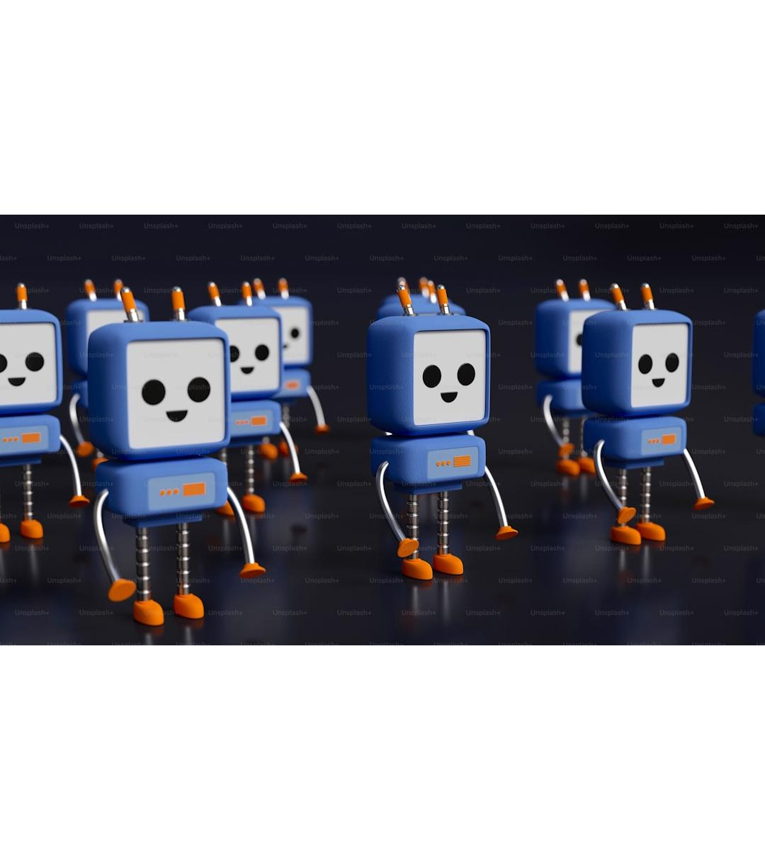
Kỹ Thuật RL Nâng Cao Cho AGI
Mục tiêu: Huấn luyện nhiều agent cùng tương tác trong một môi trường.
Thách thức: Môi trường trở nên không ổn định do hành động của các agent khác.
Ứng dụng: Robot cộng tác, xe tự hành, trò chơi chiến lược.
Các phương pháp: Centralized Training with Decentralized Execution (CTDE), Communication Learning.

Slide 15
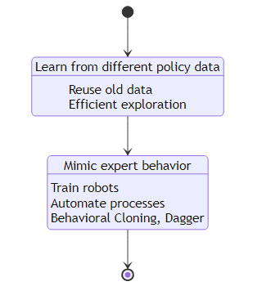
Kỹ Thuật RL Nâng Cao Cho AGI
Off-Policy Learning: Học từ dữ liệu được tạo ra bởi một chính sách khác.
Ưu điểm: Tái sử dụng dữ liệu cũ, khám phá hiệu quả hơn.
Imitation Learning: Học bằng cách bắt chước hành vi của một chuyên gia.
Ứng dụng: Huấn luyện robot thực hiện các nhiệm vụ phức tạp, tự động hóa quy trình.
Ví dụ: Behavioral Cloning, Dagger.

Slide 16
05
Tương lai của RL và AGI

Slide 17
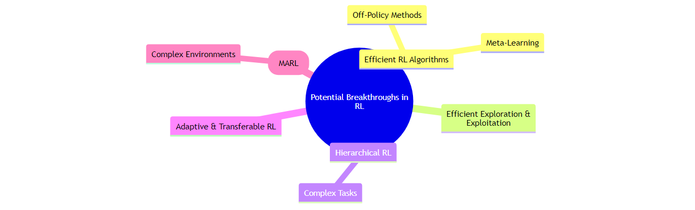
Đột phá tiềm năng trong RL
Thuật toán RL hiệu quả hơn, meta-learning.
Khám phá và khai thác hiệu quả.
RL phân cấp cho tác vụ phức tạp.
RL thích ứng, chuyển giao kiến thức tốt.

Slide 18
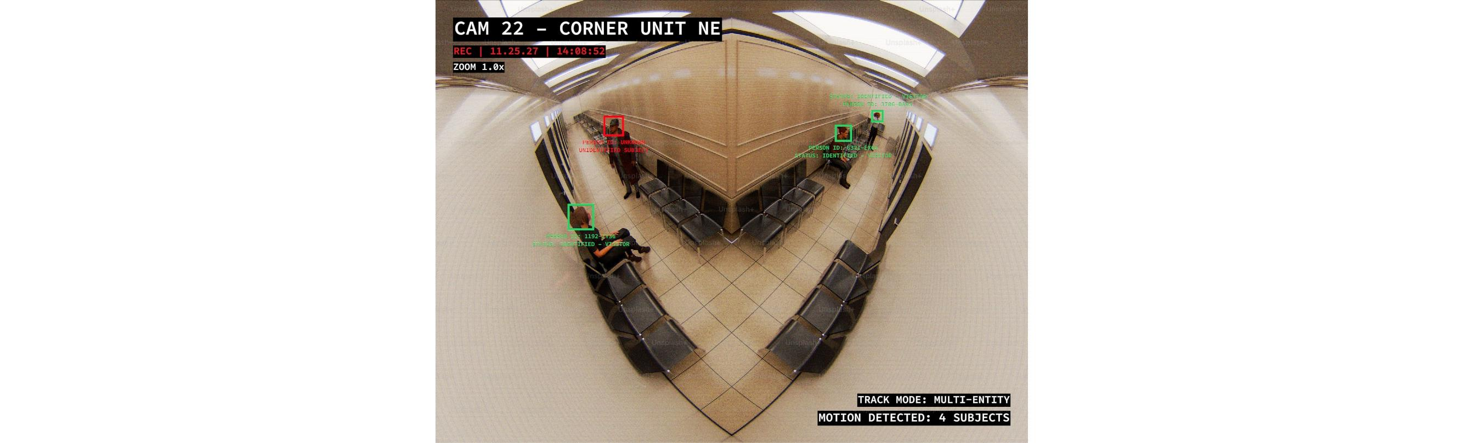
Vai trò của AI và Robotics
AI thể hiện tương tác thế giới thực.
Robot học và thích nghi qua RL.
Môi trường mô phỏng huấn luyện RL.
RL điều khiển robot thực hiện tác vụ.

Slide 19
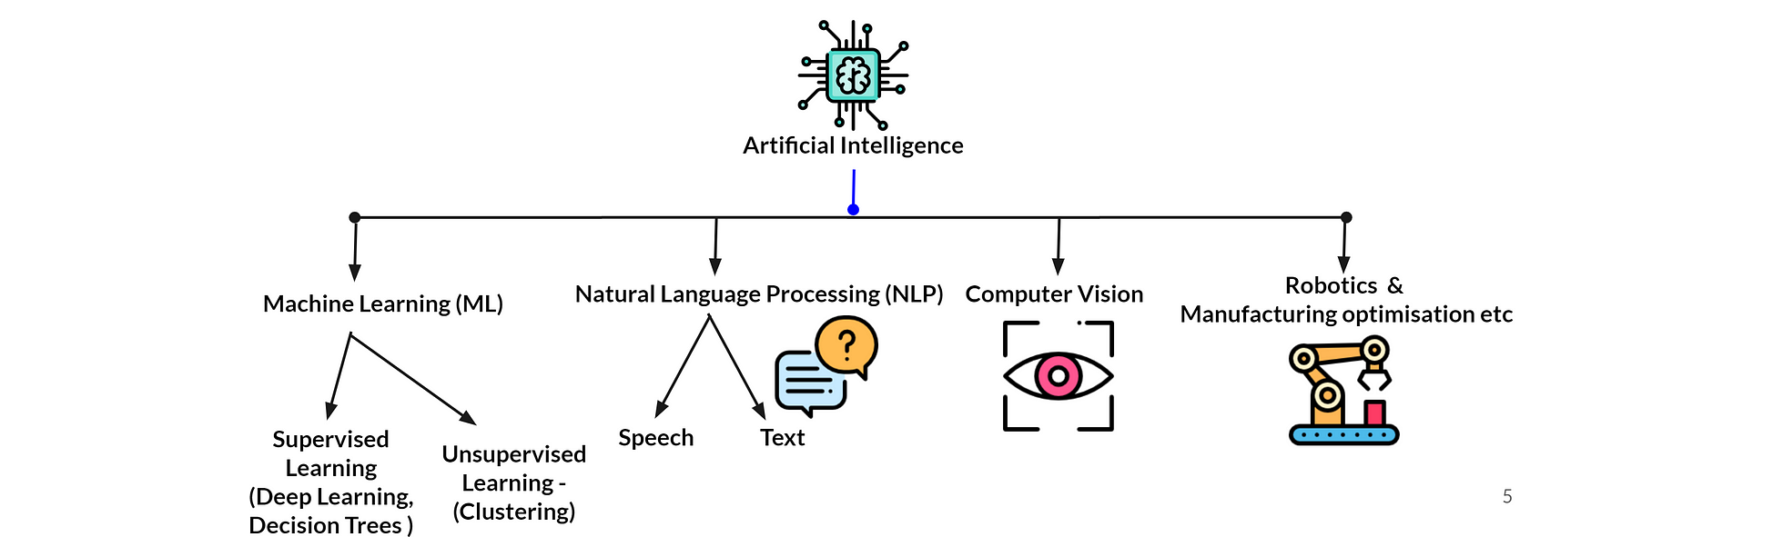
Hội tụ RL và các lĩnh vực AI
RL + NLP: Tác nhân đối thoại thông minh.
RL + CV: Điều khiển robot dựa trên ảnh.
RL + Deep Learning: Mô hình mạnh mẽ hơn.
Hợp tác AI hướng tới AGI, ứng dụng rộng.

Slide 20
Tổng Kết: Học Tăng Cường
Học tăng cường (RL) mạnh mẽ phát triển tác nhân.
RL thành công ở nhiều lĩnh vực: game, robot...
Nhưng còn thách thức để RL đạt được AGI.
Keywords: Reinforcement Learning, AGI...
Diagram: RL -> Intelligent Agents -> AGI

Slide 21
Hướng Tới Tương Lai AGI
Kỹ thuật RL tiên tiến và hợp tác liên ngành.
Tương lai AGI phụ thuộc vào tiến bộ của RL.
Nghiên cứu để khai thác tiềm năng của RL.
Keywords: Advanced RL Techniques...
Image: diverse group of researchers...

Slide 22
Cảm ơn và Hỏi đáp
Xin chân thành cảm ơn sự chú ý của quý vị.
Chúng tôi rất vui được trả lời các câu hỏi của quý vị.

Slide 23
Liên hệ và Kết nối
Thông tin liên hệ:
[Tên của bạn]
[Email của bạn]
[LinkedIn (nếu có)]

